Slide 1
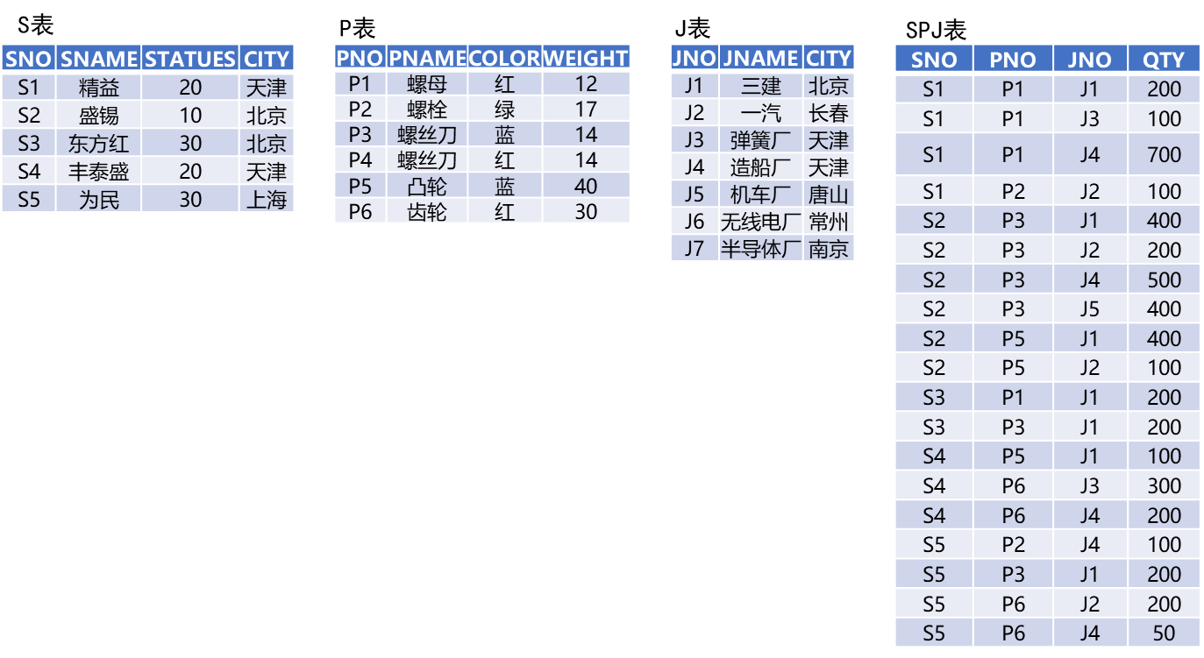
习题2.3
SNO | SNAME | STATUS | CITY
S1 | 精益 | 20 | 天津
S2 | 盛锡 | 10 | 北京
S3 | 东方红 | 30 | 北京
S4 | 丰泰盛 | 20 | 天津
S5 | 为民 | 30 | 上海
JNO | JNAME | JCITY
J1 | 三建 | 北京
J2 | 一汽 | 长春
J3 | 弹簧厂 | 天津
J4 | 造船厂 | 天津
J5 | 机车厂 | 唐山
J6 | 无线电厂 | 常州
J7 | 半导体厂 | 南京
试用SQL完成如下查询（写出SQL命令）：
查询所有零件的名称、颜色和重量
把全部红色零件的颜色改为蓝色
从供应情况关系（SPJ）和供应商关系（S）中删除S2的记录
找出没有使用天津产(S.CITY=`天津`)的零件的工程号码
Q4的典型错误：
SELECT JNO
FROM SPJ，S
WHERE SPJ.SNO = S.SNO
AND S.CITY<>“天津”
SELECT PNAME, COLOR, WEIGHT FROM P;
UPDATE P SET COLOR=`蓝` WHERE COLOR=`红`;
DELETE FROM SPJ
WHERE SNO=`S2`;
DELETE FROM S
WHERE SNO=`S2`;
考虑到SPJ表外键依赖于S表的情况，最好不要调换两条语句的顺序（这次因题目中未详细说明，不扣分）;
另外，在两个不同的表中进行删除操作不能写到一起去……
一种答案：
另一种答案：
SELECT JNO
FROM J
WHERE NOT EXISTS
(SELECT *
FROM SPJ,S
WHERE SPJ.JNO=J.JNO
AND SPJ.SNO=S.SNO
AND S.CITY=`天津`)；
SELECT JNO
FROM J
WHERE NOT EXISTS
(SELECT *
FROM
SPJ
WHERE SPJ.JNO = J.JNO
AND SNO IN
(SELECT SNO
FROM S
WHERE CITY=`天津`));
因为J6、J7不存在于SPJ表中，所以第一个FROM后面是SPJ表的一定不对；
另外，要区分好“没有使用天津产零件”和“使用了不是天津产的零件”的区别；
最后，能使用连接查询的尽量不要使用JOIN，因为批起来很累

